Slide 1
Навчання грамоти
Письмо
Післябукварний період
Урок 107
Близькі за значенням слова

Slide 2
Налаштування на урок
Вправа «Прогноз погоди»
Вибери собі позначку погоди, що відповідає зараз твоєму внутрішньому стану (настрою), та прочитай коментар до картки.
Ось дзвінок сигнал подав —
До роботи час настав.
Тож і ми часу не гаймо,
А урок свій починаймо.
блискавиці
дощить
зимно
сонячно
Ти роздратований/а, готовий/а метати блискавки. Заспокойся, адже від твоїх блискавок можуть постраждати інші.
Все буде добре!
Якщо на душі опади, згадай, що після зливи часто буває райдуга
На душі зимно та сумно. Не забувай, що сніжинки та крижинки однаково розтануть
Сьогодні у тебе на душі сонячно. Отже, зумієш своїм теплом зігріти своїх друзів

Slide 3
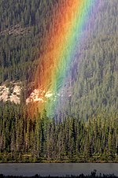
Відгадай загадку
Вийшла звідкись гарна дівка,
На ній стрічка семицвітка;
А де з річки воду брала,
Там коромисло зламала.
Як ще ми називаємо райдугу? Скільки кольорів має веселка?
райдуга
Слова веселка й райдуга
по-різному називають одне явище природи
веселка

Slide 4
Повідомлення теми уроку
Сьогодні на уроці письма ми навчимося знаходити і добирати близькі за значенням слова.
Складемо і запишемо
з ними речення.

Slide 5
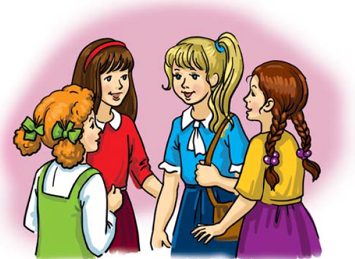
Зроби каліграфічну розминку
Що роблять хлопці? А дівчата?
Розглянь малюнки. Ґаджик дібрав до малюнків по кілька слів. Покажи стрілочками, до якого малюнка підходить кожне слово
Сторінка
32

Slide 6
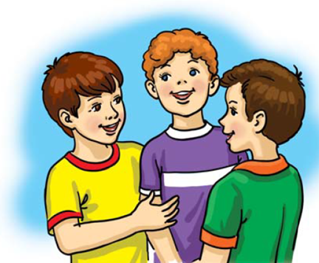
Продовж речення словами з малюнків
Сторінка
32

Slide 7
Добери до поданих слів близькі за значенням. Запиши утворені пари
красивий
веселка — … гарний — …
пес — … радісний — …
райдуга
собака
веселий
Сторінка
33

Slide 8
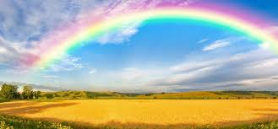
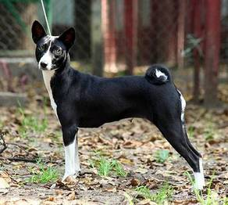
Склади й запиши два речення —
про веселку і про песика
Сторінка
33

Slide 9
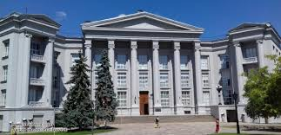
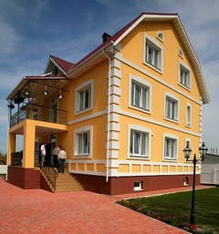
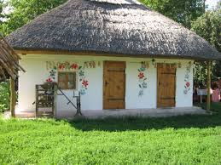
Допоможи Родзинці з’єднати лініями
близькі за значенням слова
злива • • завірюха
хуртовина • • крига
лід • • дощ
Візьми участь у грі «Піймай слово». Сплеском долонь «упіймай слова», близькі за значенням до слова будинок.
Хата, вікно, балкон, будівля, хмарочос, ґанок, дах, будівельник, кухня, дім.
Сторінка
33

Slide 10
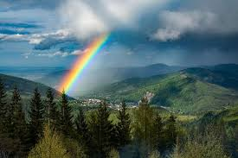
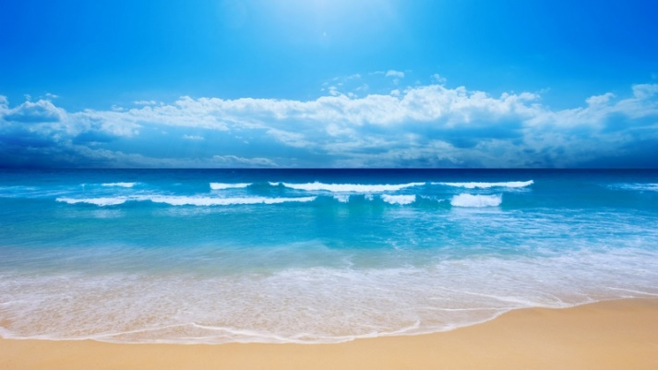
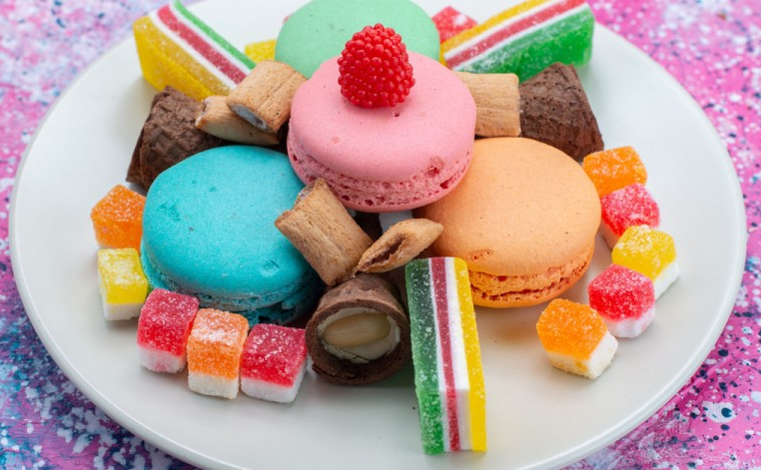
Знайди близькі за значенням слова
райдуга
ласощі
гарно
солодощі
секрет
веселка
красиво
таємниця

Slide 11
Прочитай текст. Заміни виділені слова близькими за значенням.
Запиши два речення за вибором
Діти розмовляють. Іринка — чемна дівчинка.
В Олега веселий настрій. Мама зварила добрий борщ.
говорять.
вихована
радісний
смачний

Slide 12
Вправа «Мікрофон»
З якими словами познайомились на уроці?
Пригадай близькі за значенням слова, з якими працювали на уроці.

Slide 13
Рефлексія
Обери смайл, яким визначиш свої емоції в кінці уроку
Завдання приносили радість
Завдання принесли втому
Здивувала інформація
Замріяне очікування кінця уроку

Slide 14
Online завдання
Відскануй QR-код або натисни жовтий круг!

